Slide 1
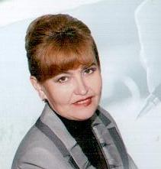
«Организация творческой деятельности учащихся во внеурочное время»
Шарифуллина Финсиля Хантимеровна, руководитель высшей категории

Slide 2
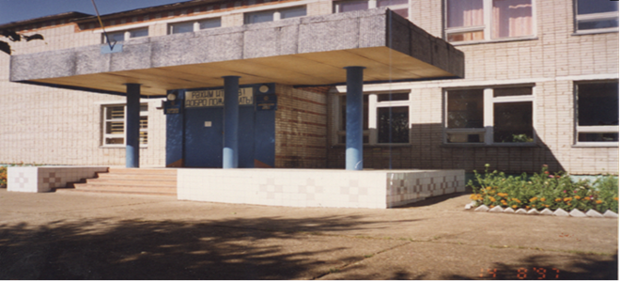
МБОУ «Шильнебашская СОШ с углубленным изучением английского языка»

Slide 3
Анкетирование родителей.

Slide 4
Диагностика мотивации учащихся к внеурочной деятельности График № 1
Notes:
данн

Slide 5
Педагоги дополнительного образования
Валиева Римма Анатольевна – учитель нач.кл.,
1 квалификационная категория , (ФГОС), «Учиться будем весело»;
Бухарева Елизавета Александровна - учитель нач.кл., «Всезнайки»;
Атаманова Надежда Александровна - учитель математики,
1 квалификационная категория, «Кругозор»;
Гончарова Тамара Михайловна – учитель математики,
1 квалификационная категория, «Интеграл»;
Беспалова Светлана Николаевна – учитель истории,
2 квалификационная категория, «Краеведение»;
Маратаева Мария Михайловна- музыкальный работник,
2 квалификационная категория, «Музыкальная палитра»;
Уфимцева Валентина Васильевна – библиотекарь, «Музейное дело»;
Кызыма Елена Александровна – учитель биологии,
1 квалификационная категория, «Микроскоп»

Slide 6
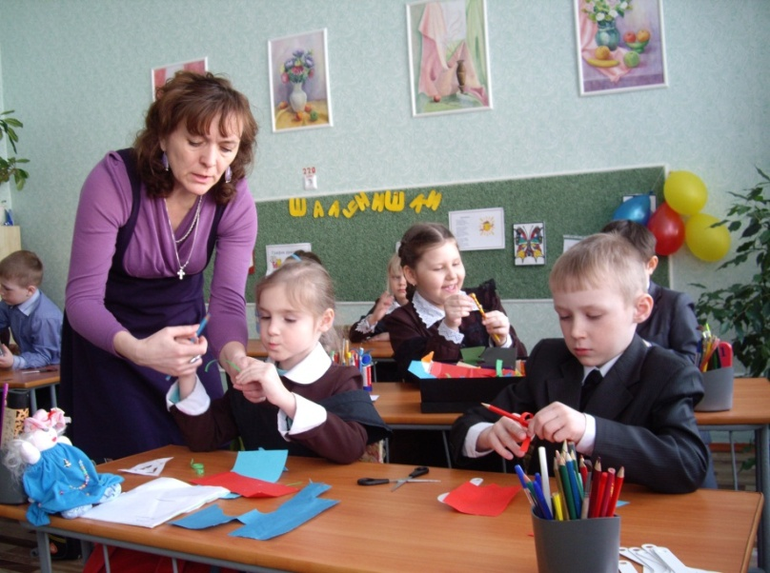
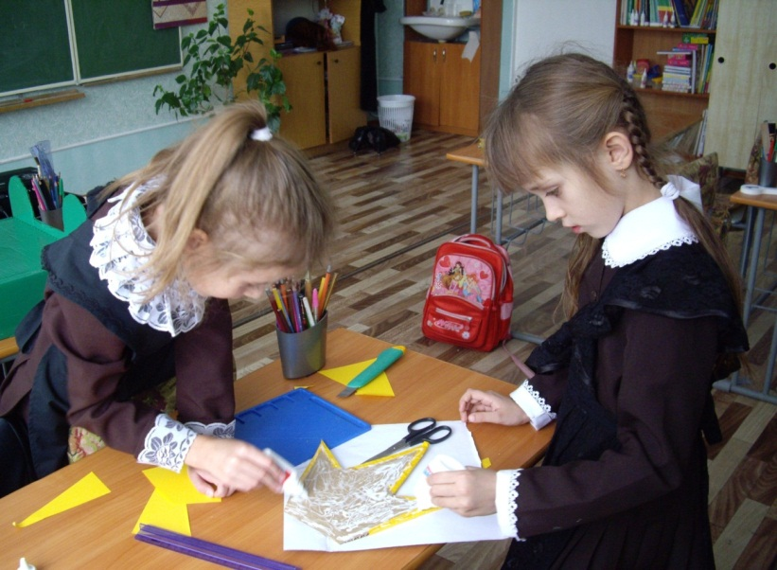
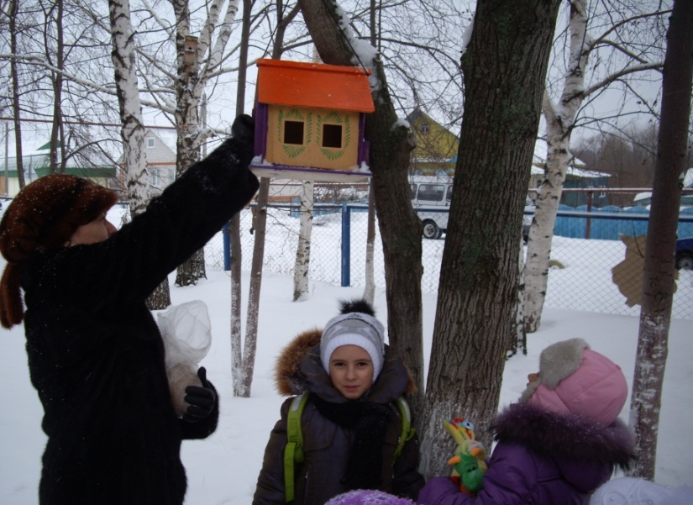
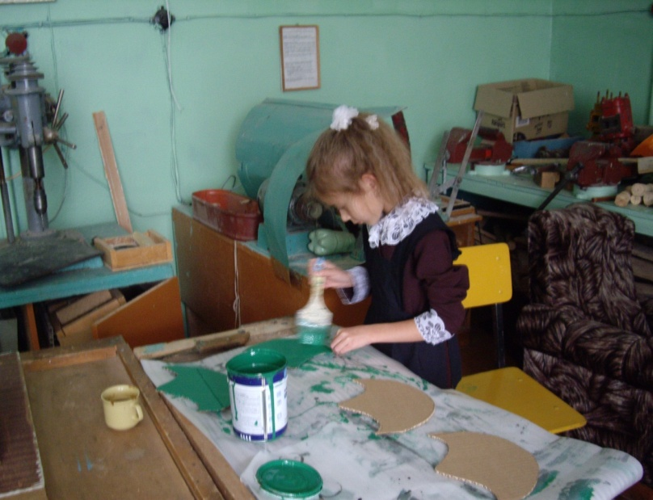
Учиться будем весело!

Slide 7
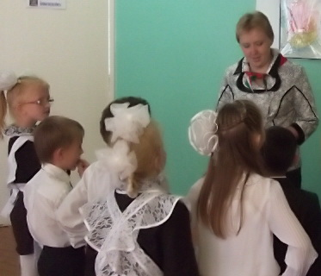
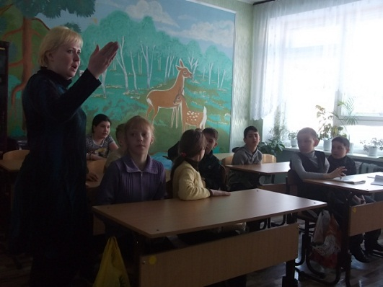
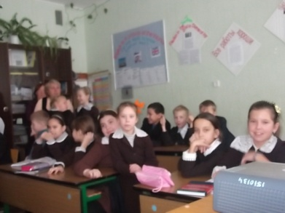
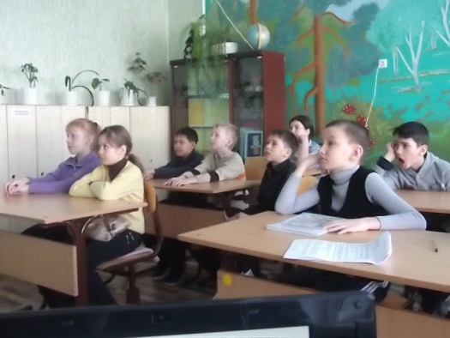
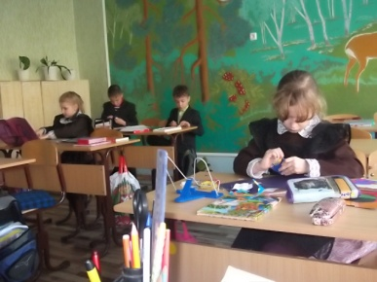
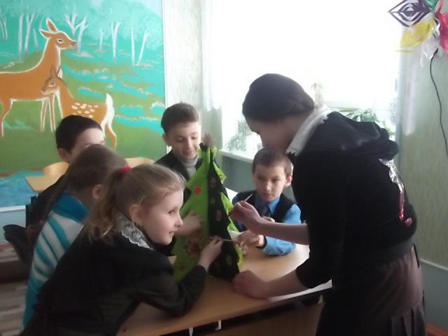
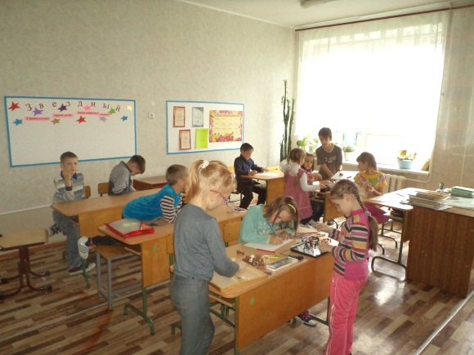
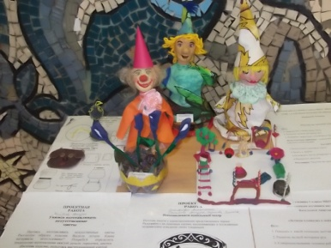
Кружок «Всезнайка»

Slide 8
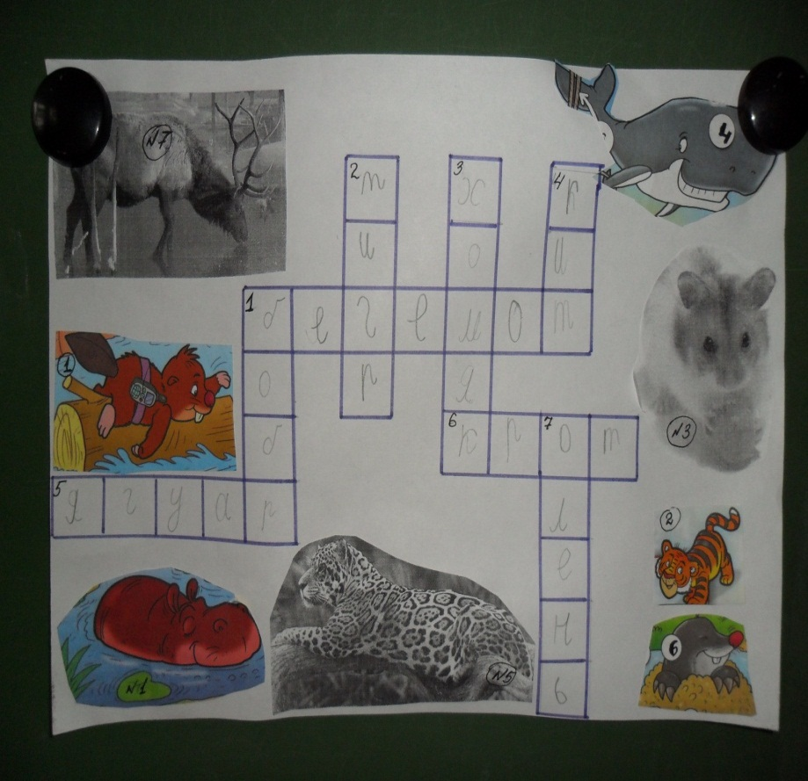
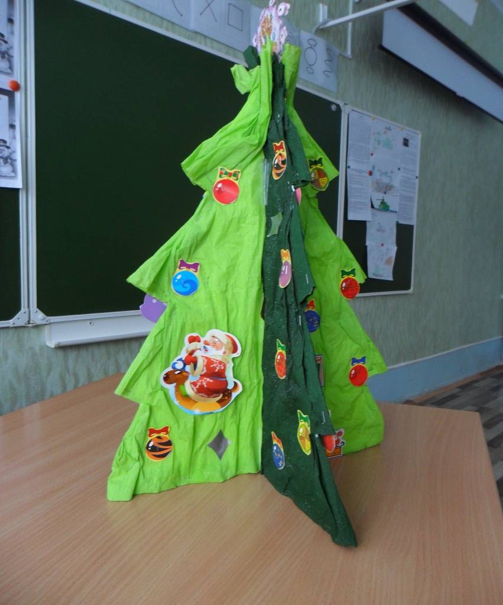
Формы проектной деятельности
кроссворд
поделка

Slide 9
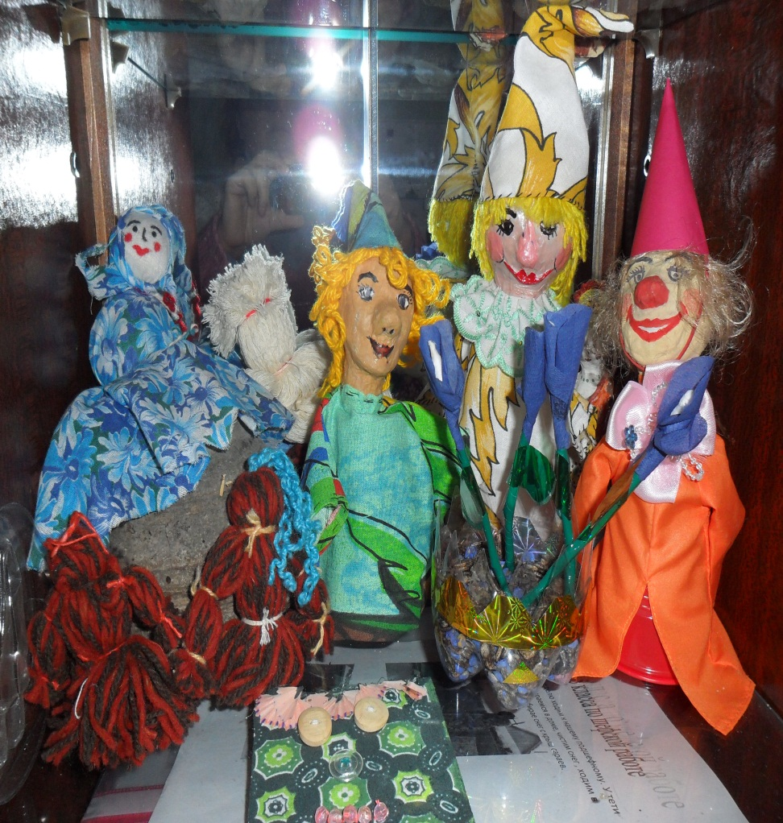
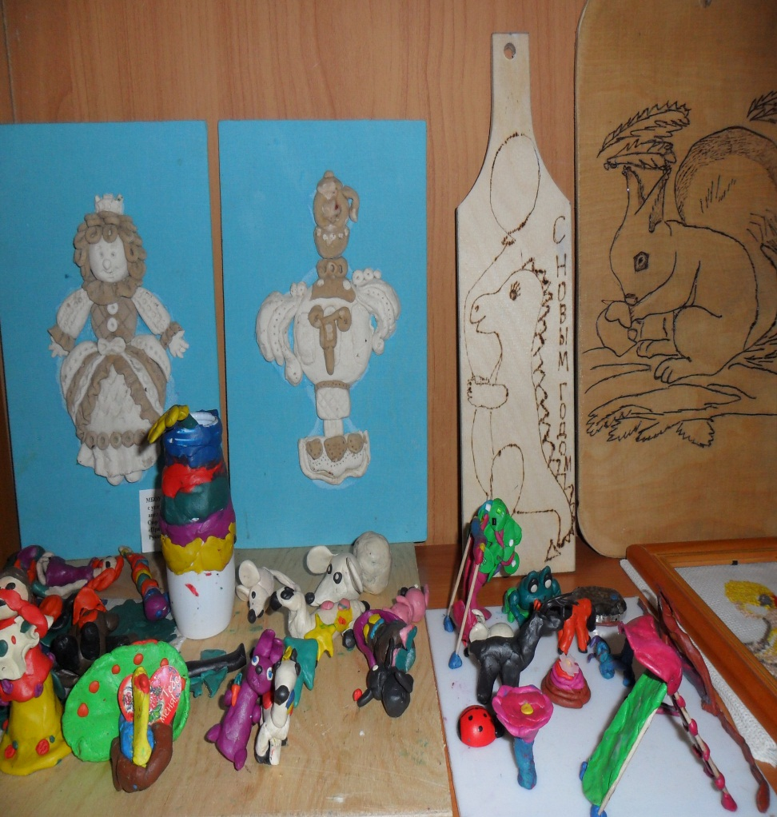
Формы проектной деятельности

Slide 10
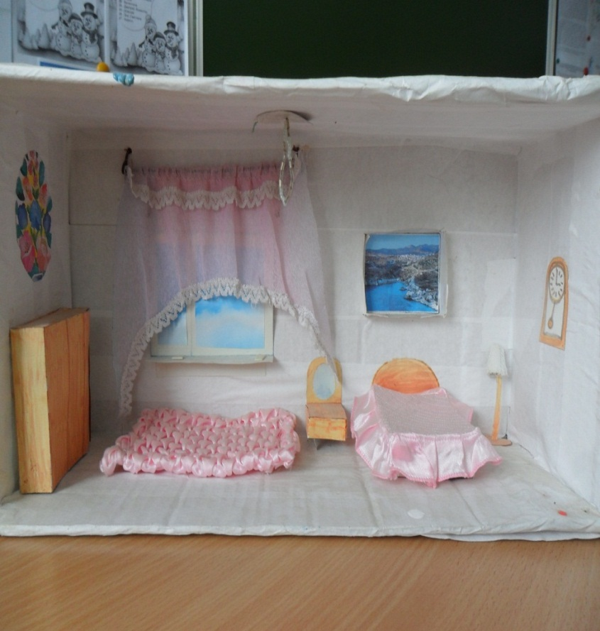
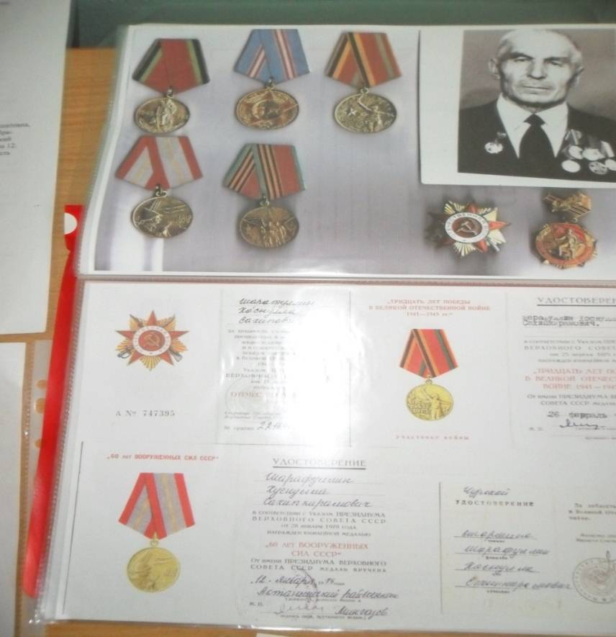
Формы проектной деятельности
модель
доклад

Slide 11
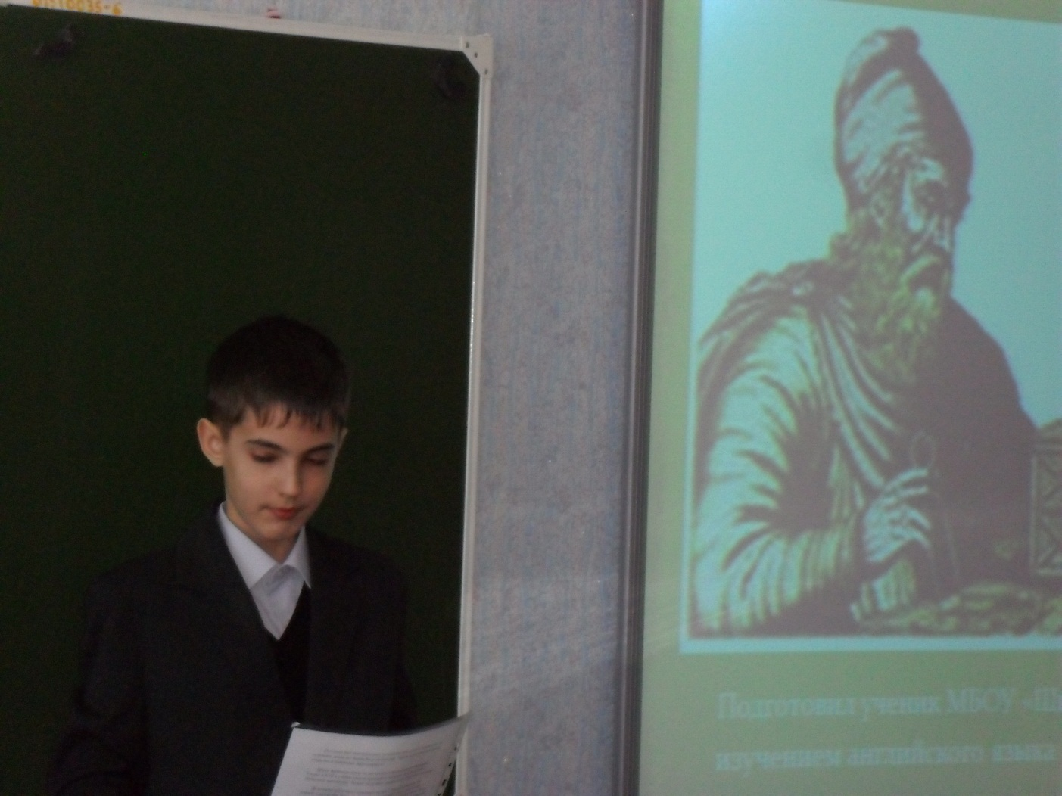
Воронов Артемий, 7 класс
Руководитель – Атаманова Н.А.
«Архимед – ученый из Сиракуз»

Slide 12
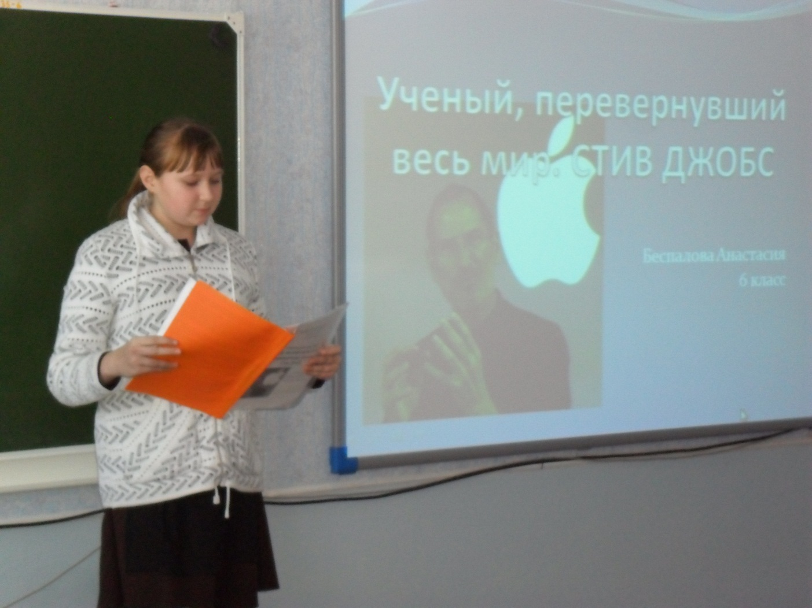
Беспалова Анастасия, 6 класс
Руководитель –Беспалова С.Н.
«Стив Джобс – ученый, перевернувший весь мир»

Slide 13
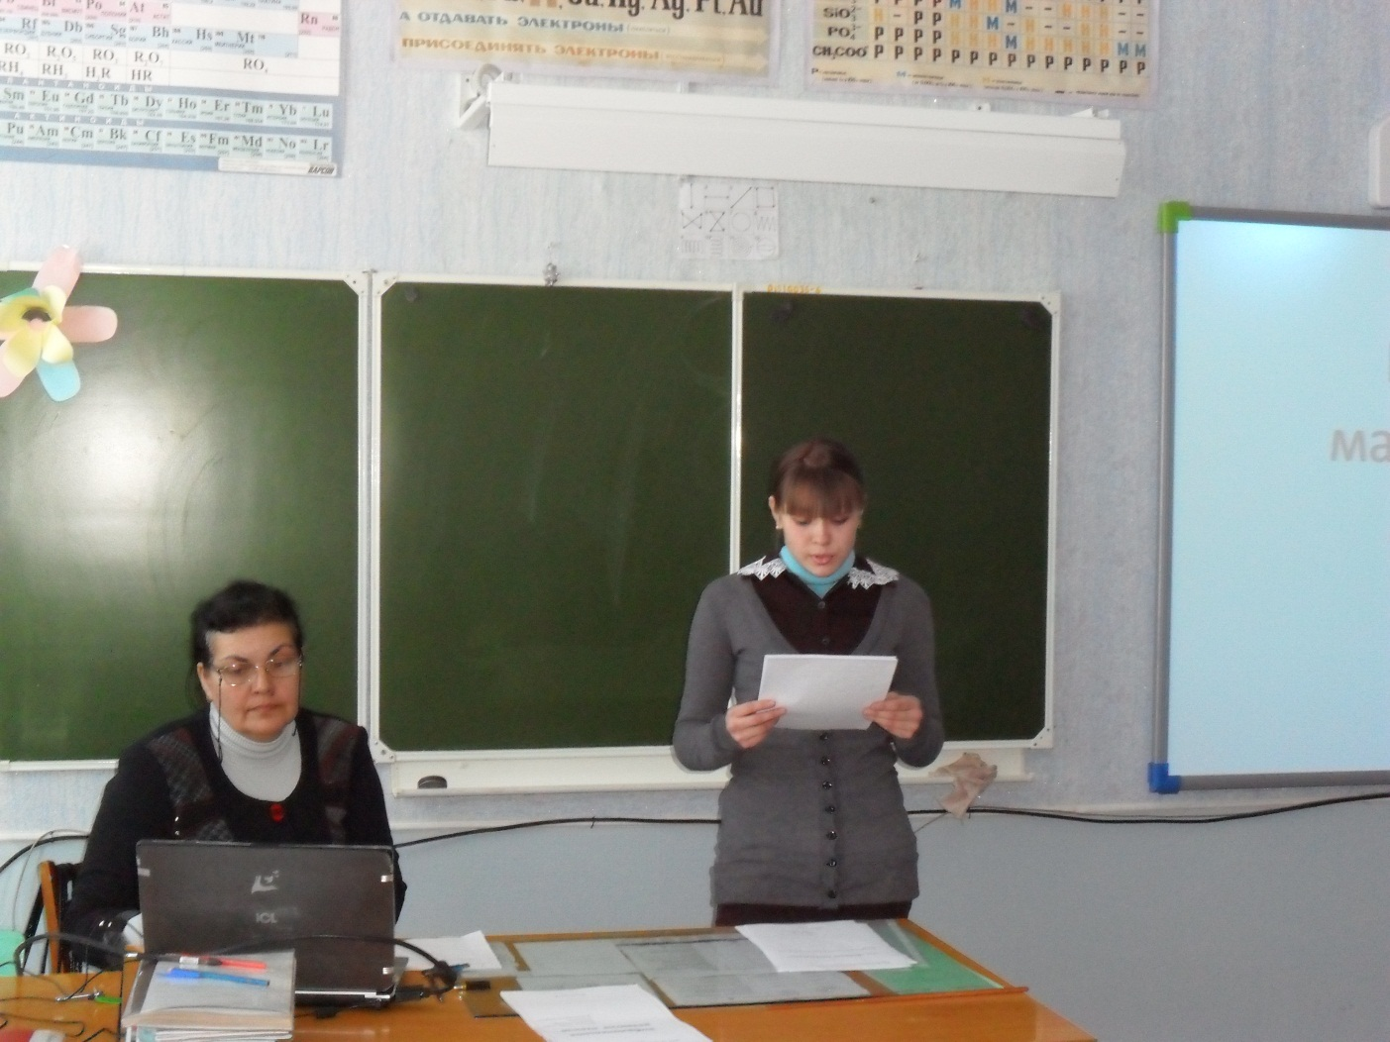
Исанаева Лариса, 10 класс
Руководитель – Гончарова Т.М.
«Великие математики»

Slide 14
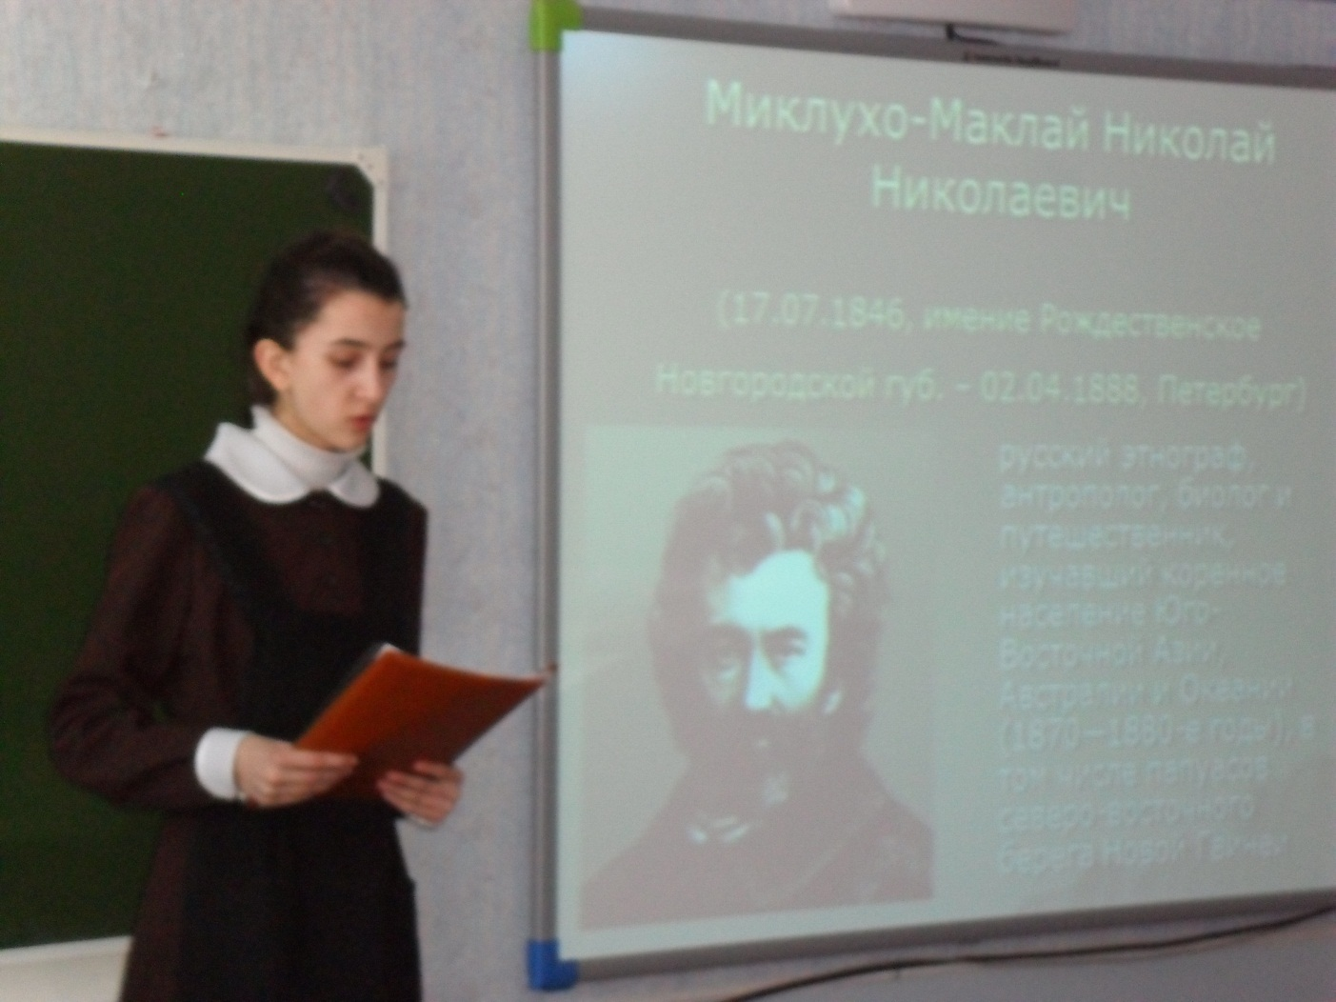
Тиллаева Камилла, 8 класс
Руководитель – Митрофанова С.Н.
«Миклухо Маклай»

Slide 15
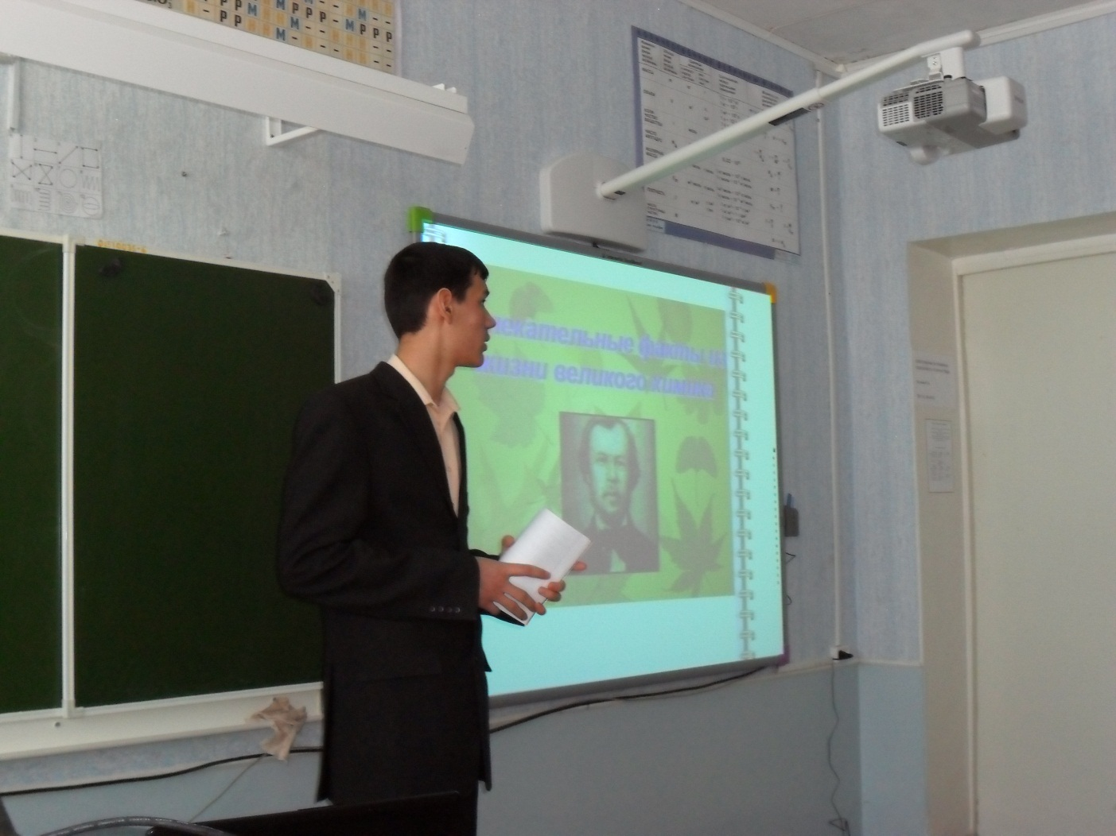
Закиров Азат, 9 класс Руководитель – Кызыма Е.А «Увлекательные факты из жизни
Д.И. Менделеева»

Slide 16
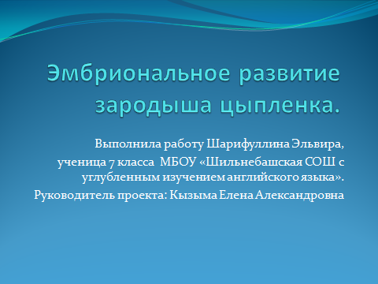

Slide 17
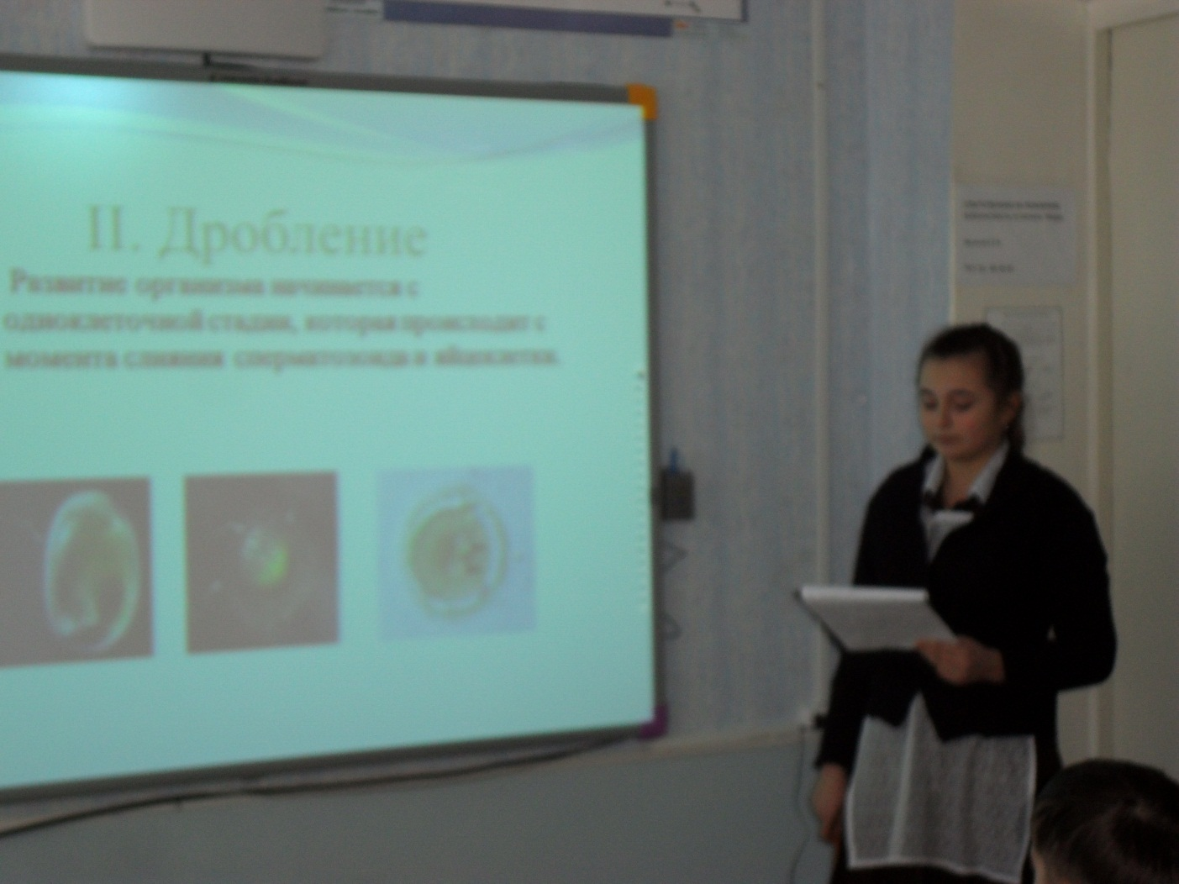
Шарифуллина Эльвира, 7 класс
Руководитель - Кызыма Е.А.
«Эмбриональное развитие цыпленка»

Slide 18
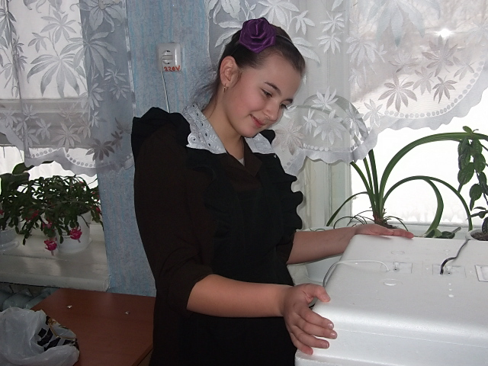
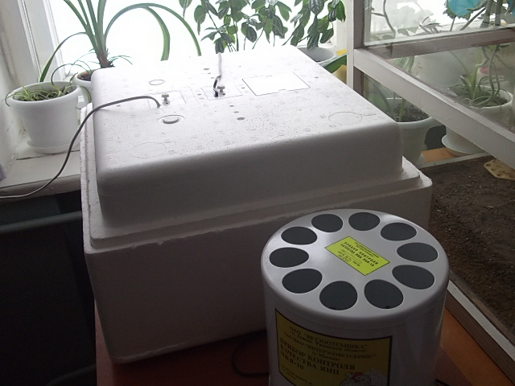
Работа проводилась в кабинете химии и биологии
Эльвира устанавливает инкубатор
Инкубатор, овоскоп

Slide 19
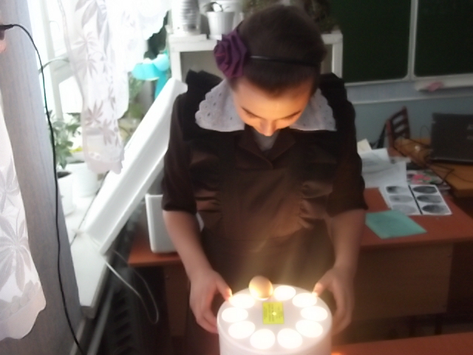
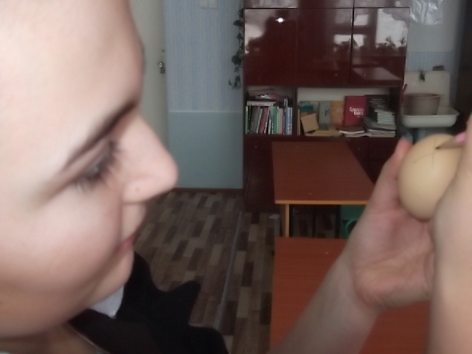
Развитие эмбриона после снесения яйца
Перед началом инкубации опытный оператор инкубатора по размеру и внешнему виду бластодиска сможет отличить оплодотворенное яйцо от неоплодотворённого.
Эльвира пробует отличить оплодотворенное яйцо от неоплодотворенного
Чтобы обеспечить ориентацию яиц при переворачивании, пометили мягким карандашом с двух противоположных боковых сторон «О» и «Х»

Slide 20
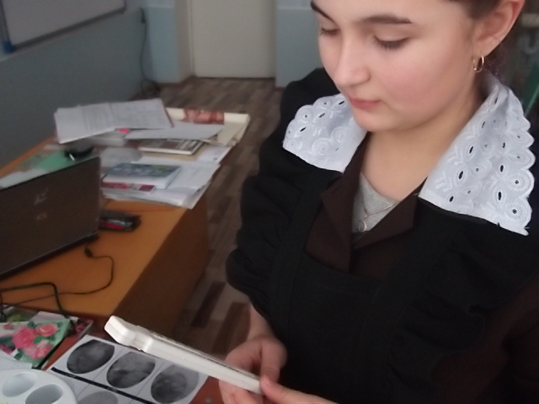
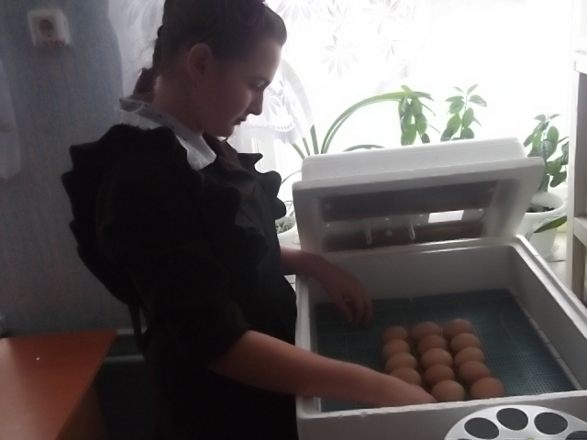
Порядок работы
Положили термометр в удобное для обзора из смотровых окон место. Периодически контролировали температуру и наличие воды в инкубаторе. При необходимости подливали теплую воду в углубления на дне корпуса через решетку, предварительно отключив инкубатор от сети и сняв крышку

Slide 21
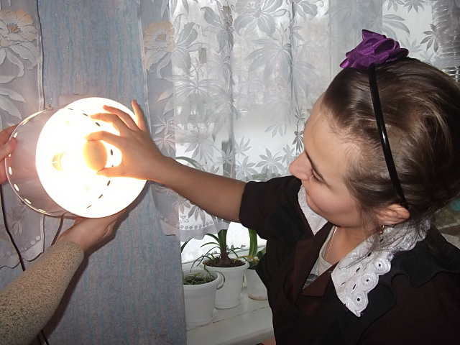
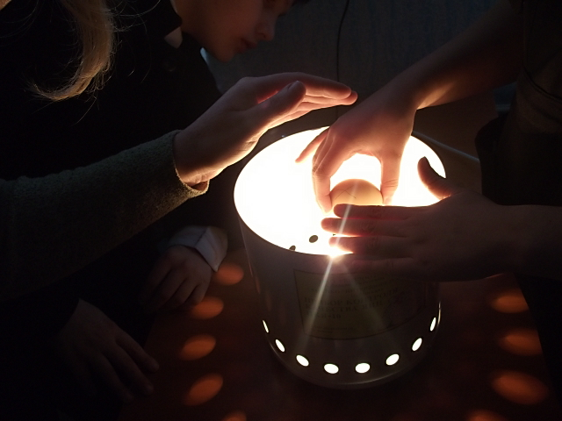
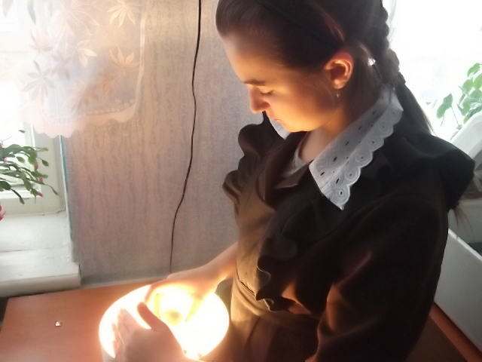
Для обеспечения максимального вывода птенцов яйца переворачивали три раза в день с интервалом между переворотами не менее 8 часов. В последнюю неделю яйца не переворачивали. Качество яиц контролировали дважды с помощью овоскопа.

Slide 22
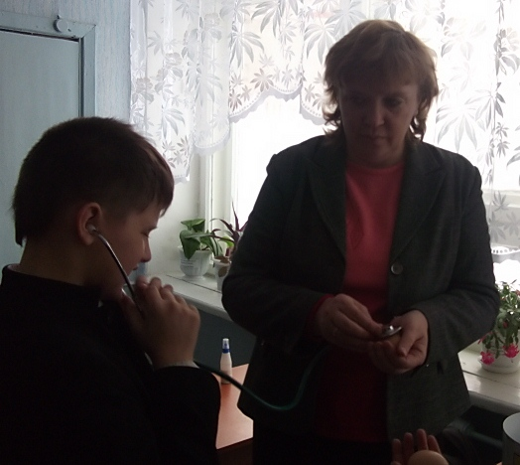
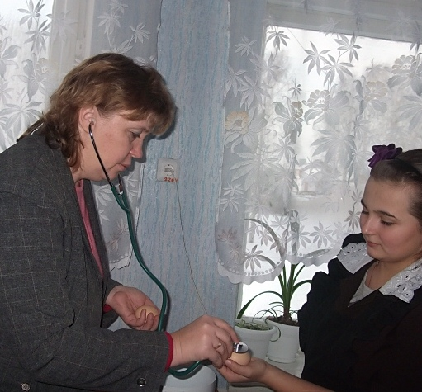
Инкубация
Спустя 24 часа бластодиск заметно увеличивается в размерах, через 30 часов начинает биться сердце эмбриона.

Slide 23
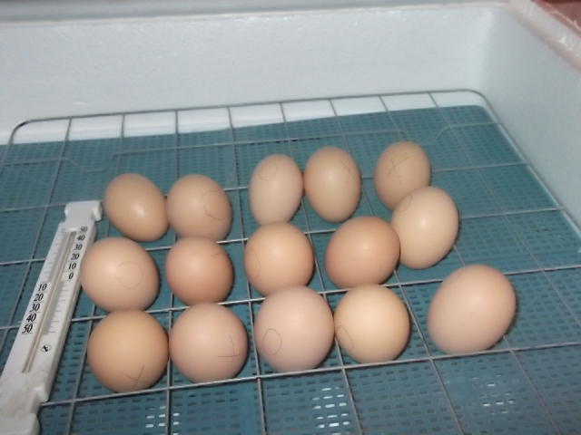
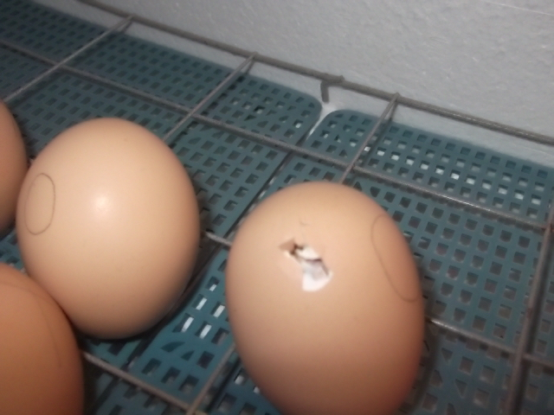
Птенцы должны проклюнуть скорлупу в тупой части яйца в зоне границы воздушной камеры
Перед вылуплением
Появление первого птенца

Slide 24
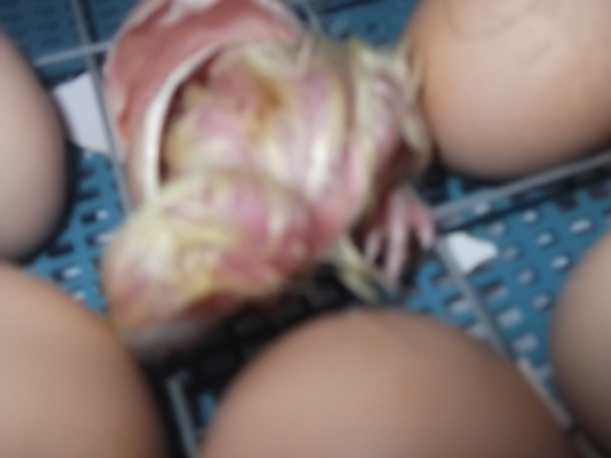
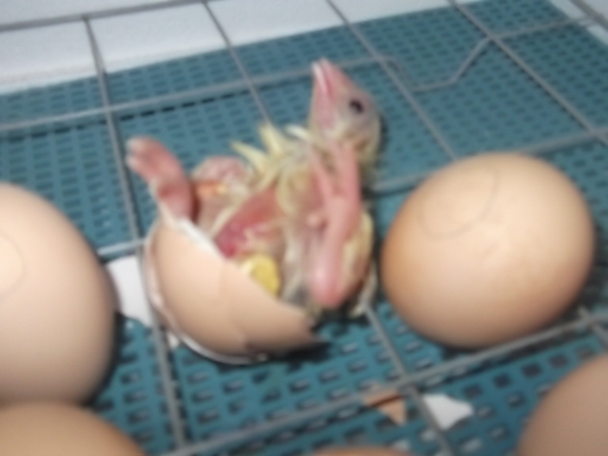
Вывод птенцов
Появление второго птенца
Появление третьего птенца.

Slide 25
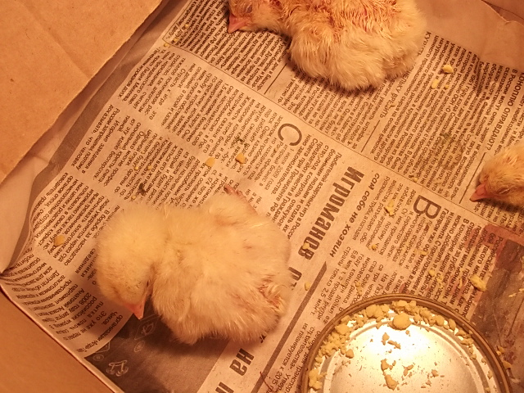
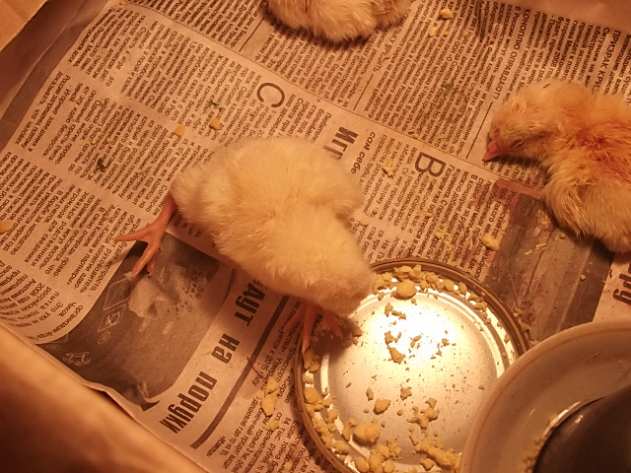
Первые сутки
Птенцов отсадили в сухое теплое место. T=37°C
Через сутки цыплята пытаются есть.

Slide 26
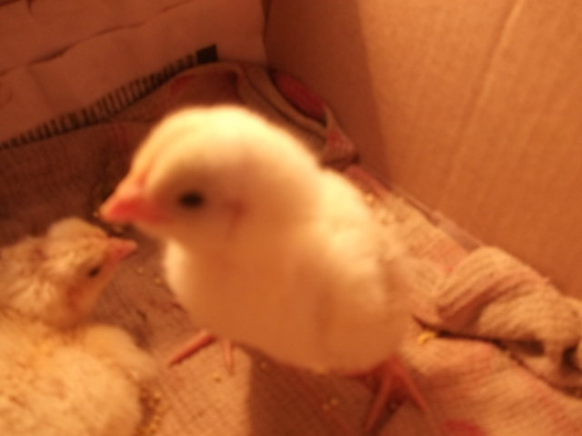
Факторы, влияющие на развитие цыплят
1. Качество яиц.
2. Температура.
3. Влажность воздуха в инкубаторе.
4. Шум.
5. Обращение с яйцами во время перекатывания и перекладывания яиц.

Slide 27
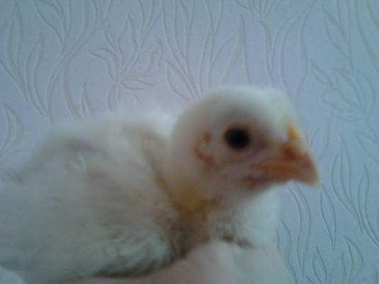
Выводы по нашей работе
Из 15 яиц 4 яйца были неоплодотворёнными, 5 яиц выросли до стадии оперения, но не смогли проклюнуться. На их развитие повлияло переохлаждение( выключали дважды свет на длительное время).
6 птенцов вылупилось: из них - 4 вялых,2 плохо стояли на ногах, у них пупочное кольцо плохо заживлено. 2 цыплёнка вылупились здоровыми. Следовательно, на развитие наших цыплят повлияло 2 фактора: 1. переохлаждение ( это главный фактор)
2. пониженная влажность (во второй
половине инкубации она вызывает наклев
цыплят в экваториальной части яйца.)

Slide 28
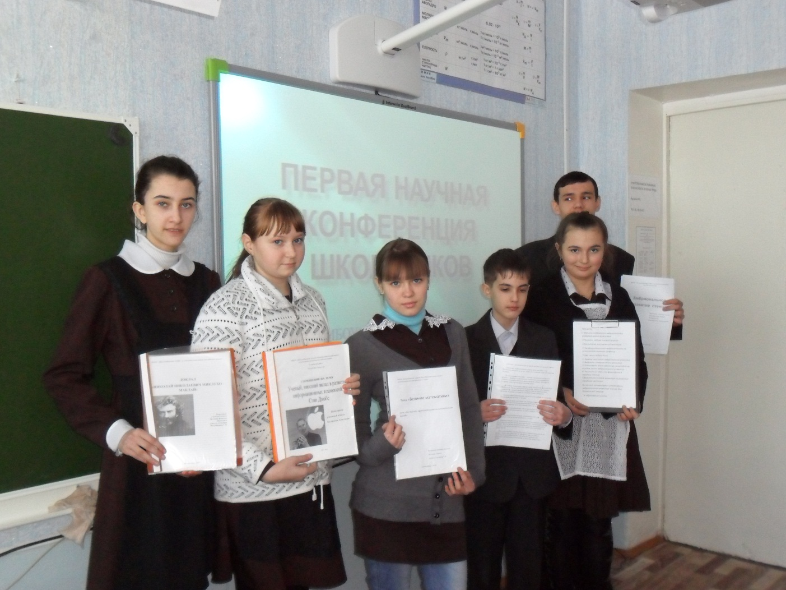
Итоги конференции

Slide 29
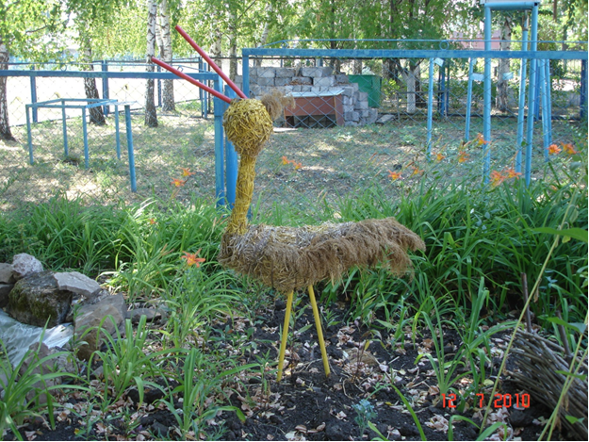
Биотоп «Лесостепь»

Slide 30
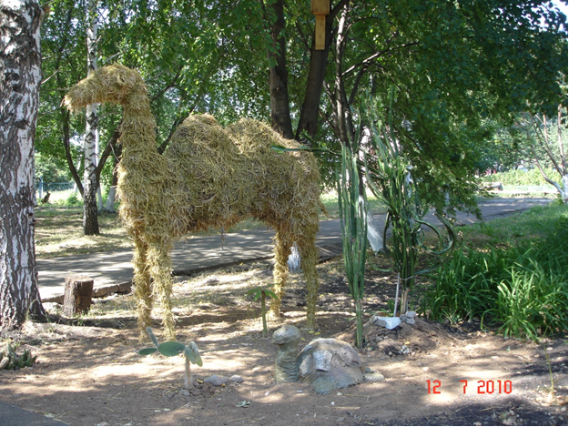
Биотоп «Пустыня»

Slide 31


Slide 32
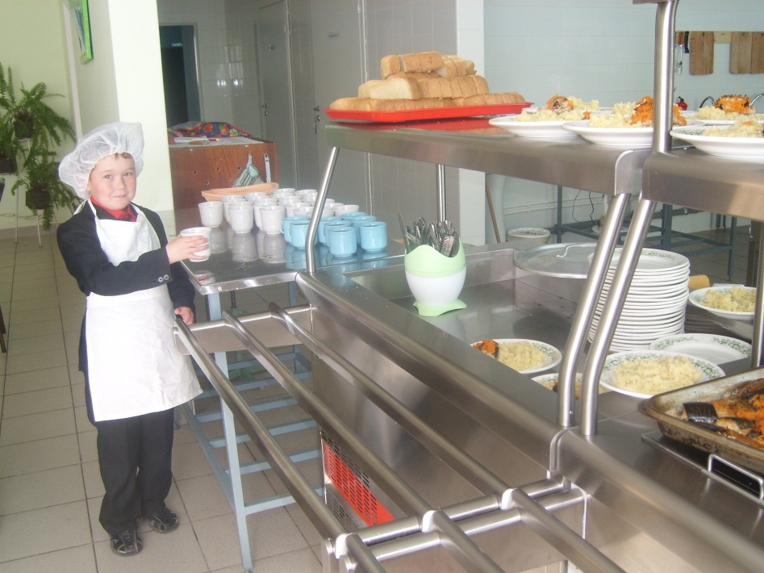



Slide 33










Slide 34
МБОУ «Шильнебашская СОШ с углубленным изучением английского языка»

